Slide 1
CEP 2026 en analyse Coalitieakkoord
Pieter Hasekamp
SER, 19 maart 2026
www.cpb.nl | @CPBnl

Slide 2
Inhoud
Geopolitieke onzekerheid
Economische en budgettaire cijfers
Strategische autonomie/ bedrijvendynamiek
Analyse coalitieakkoord

Slide 3
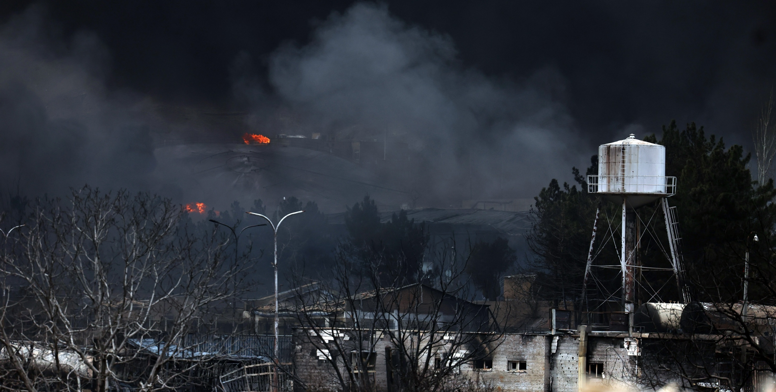
Geopolitieke onzekerheid
Bron: ANP

Slide 4
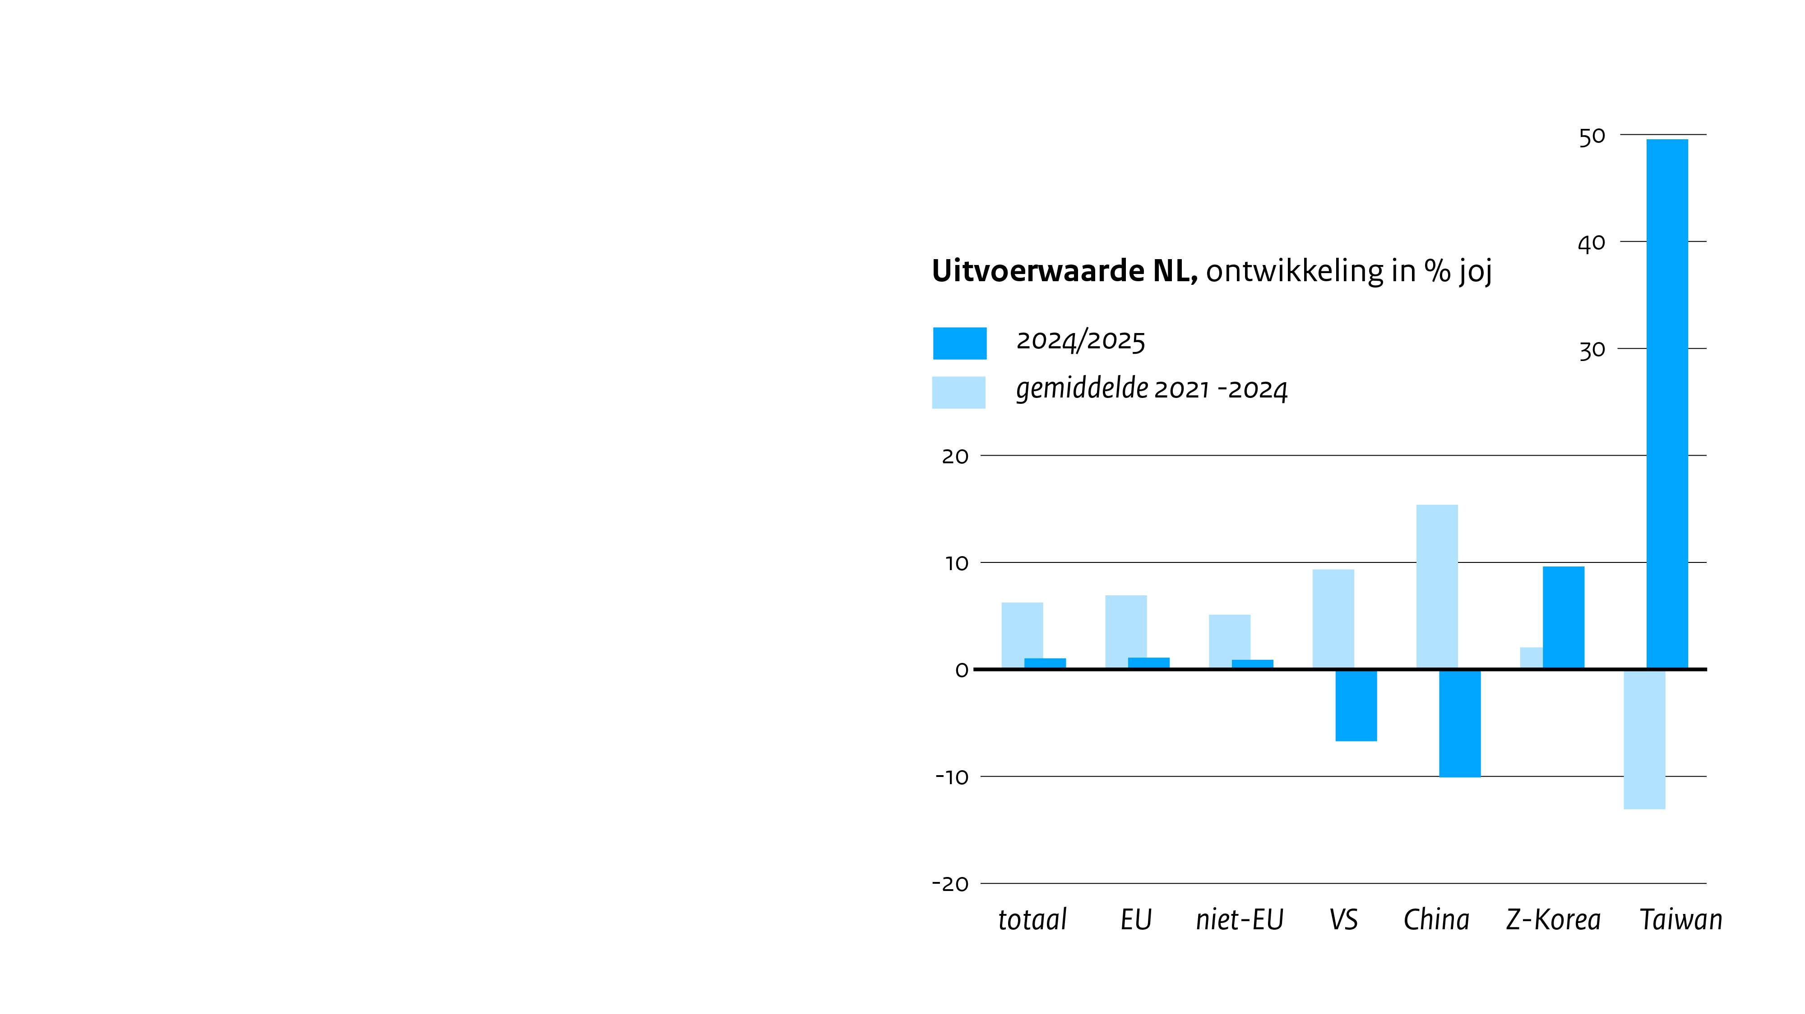
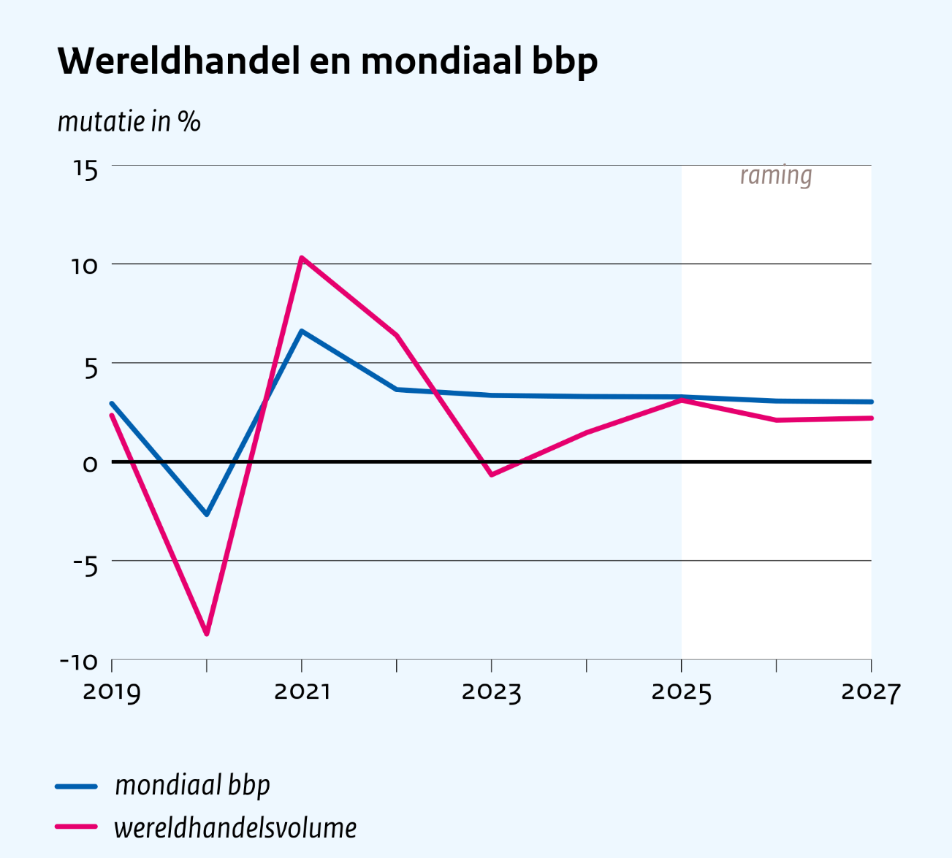
Handelsonzekerheid?

Slide 5
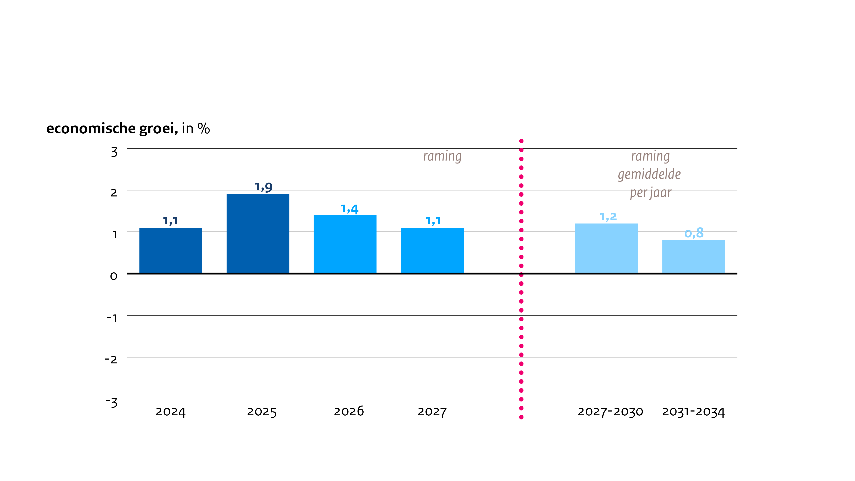
Nederlandse economie groeit gestaag

Slide 6
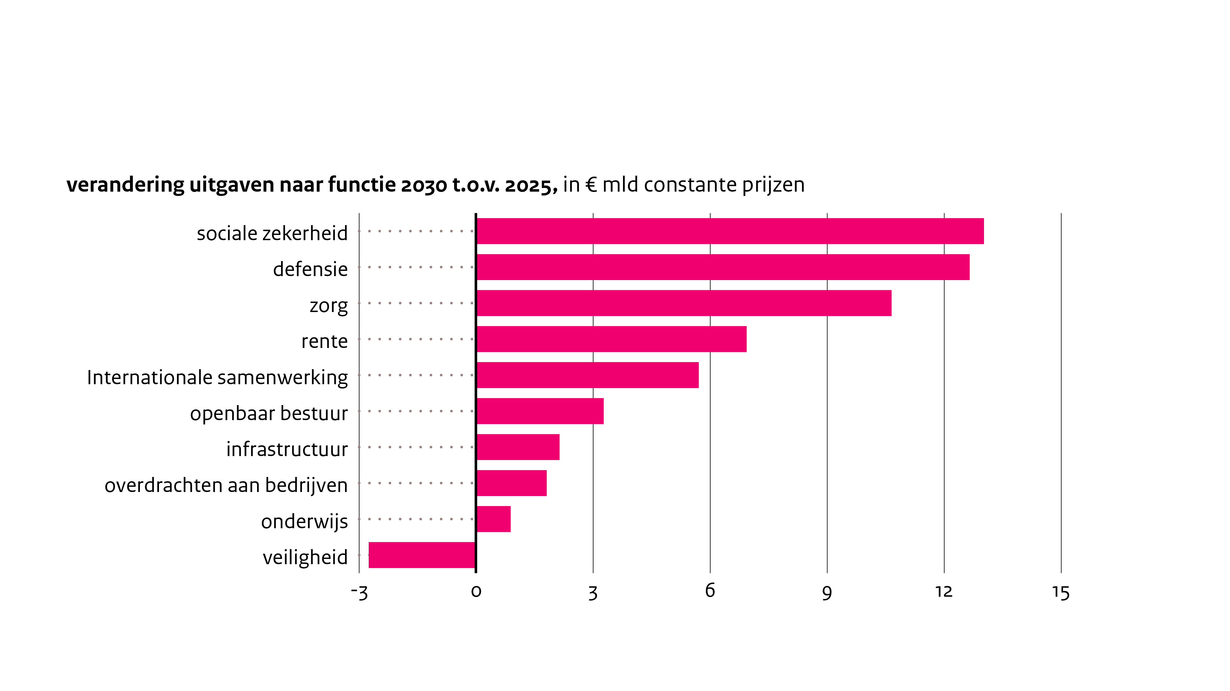
Budgettaire keuzes worden zichtbaar …

Slide 7
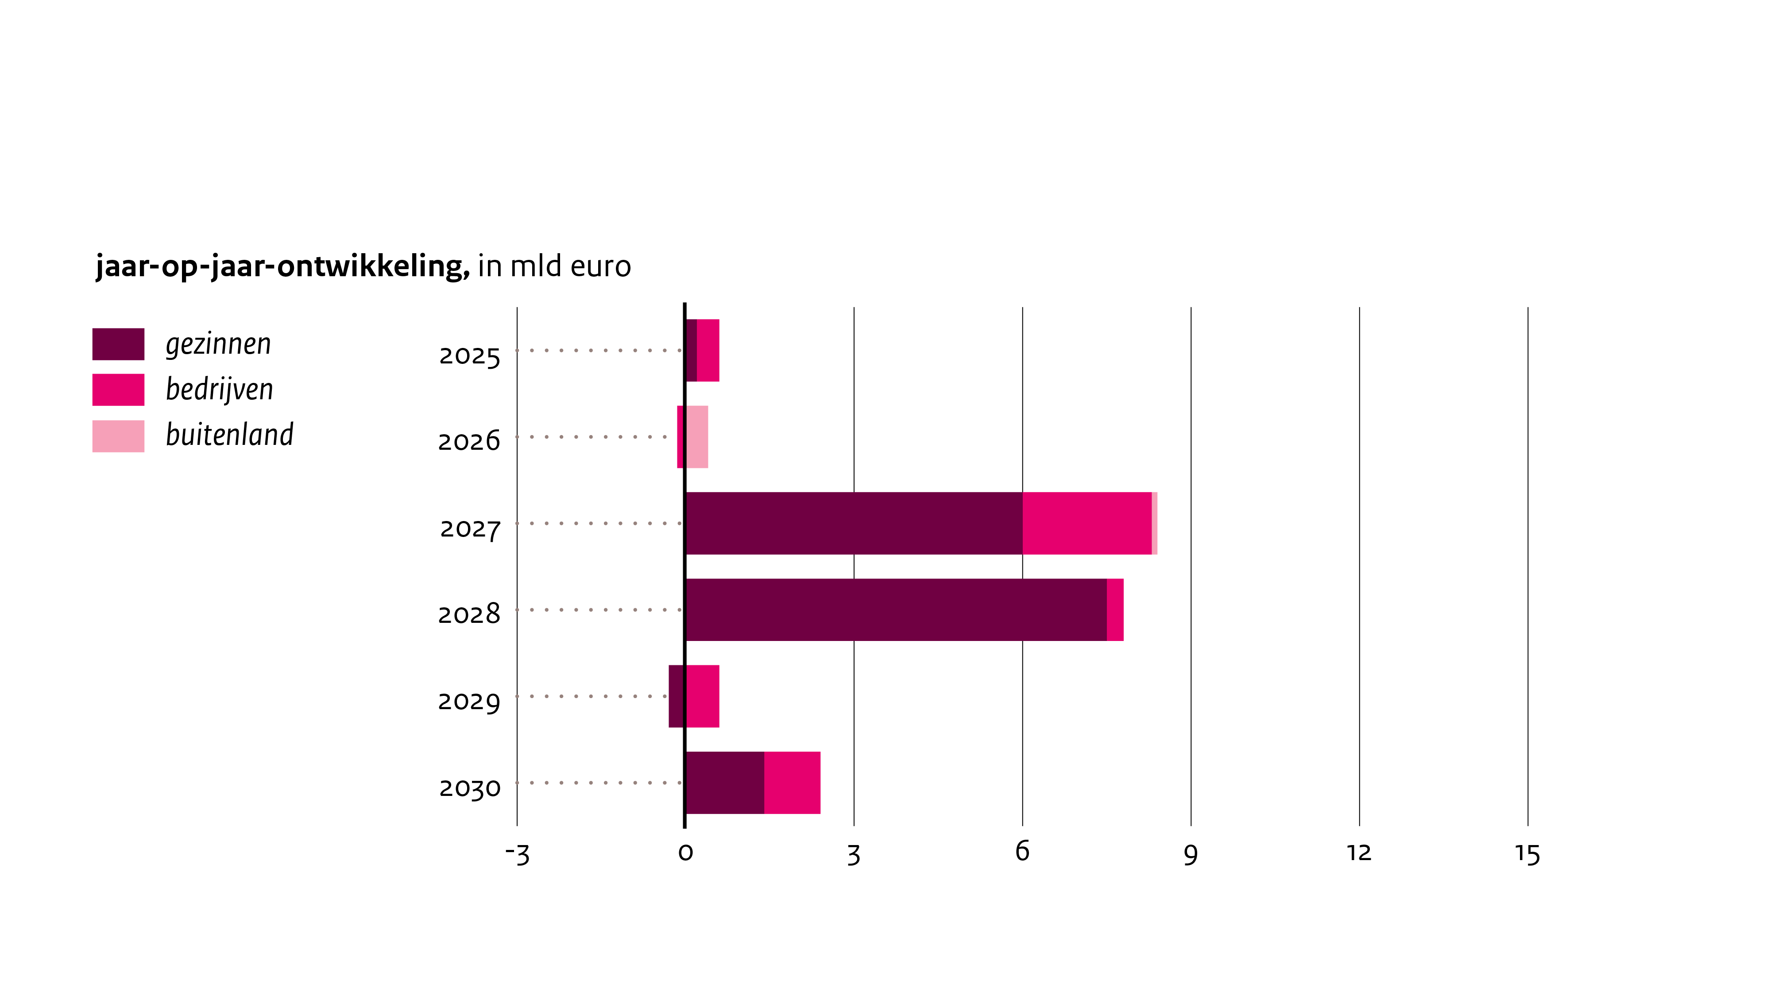
… en lastenverzwaring zit in het vat

Slide 8
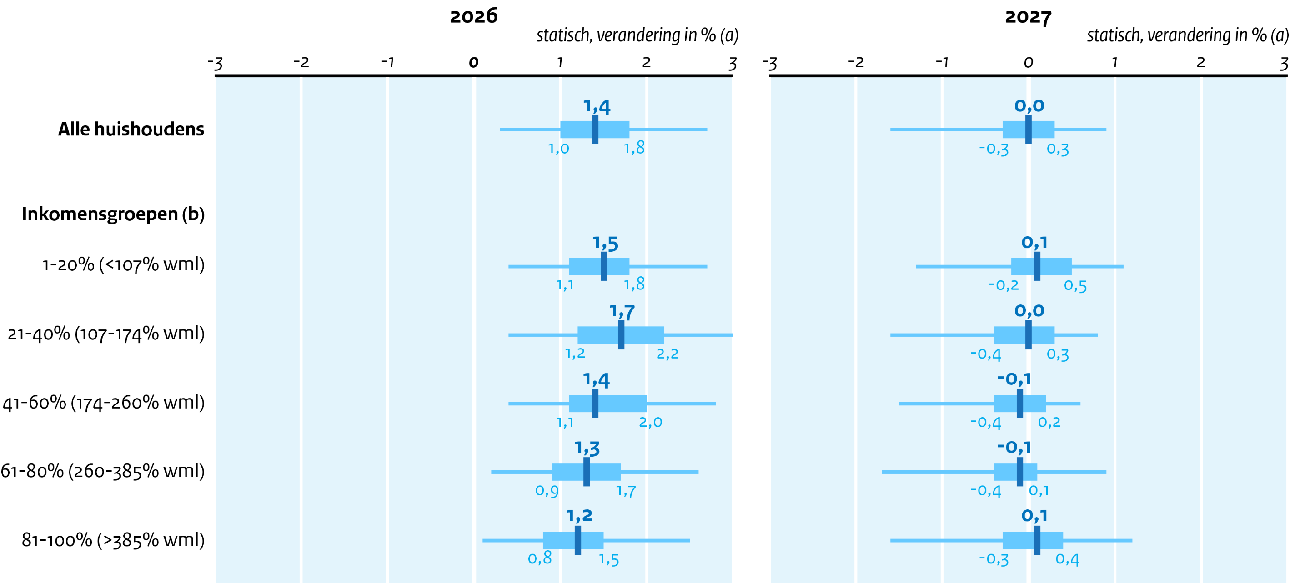
Koopkracht volgend jaar onveranderd

Slide 9
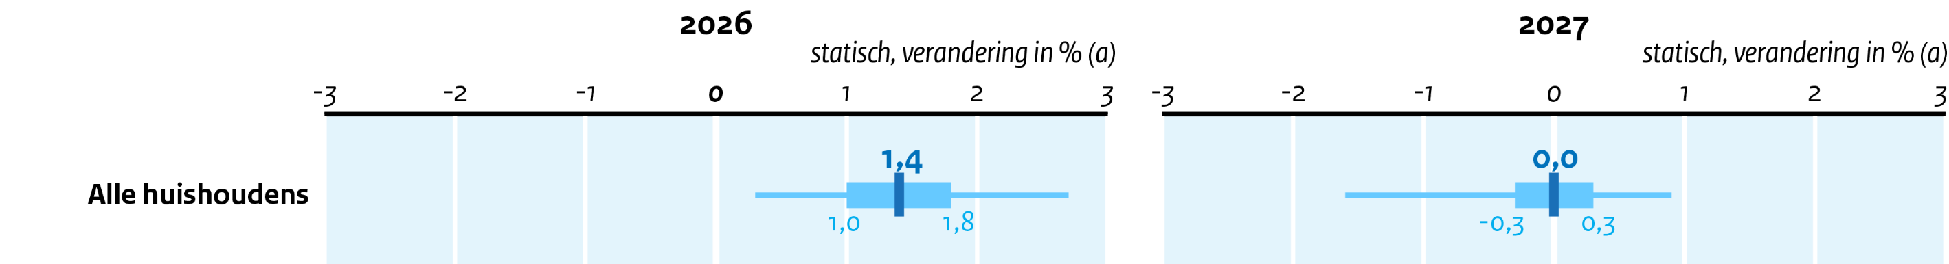
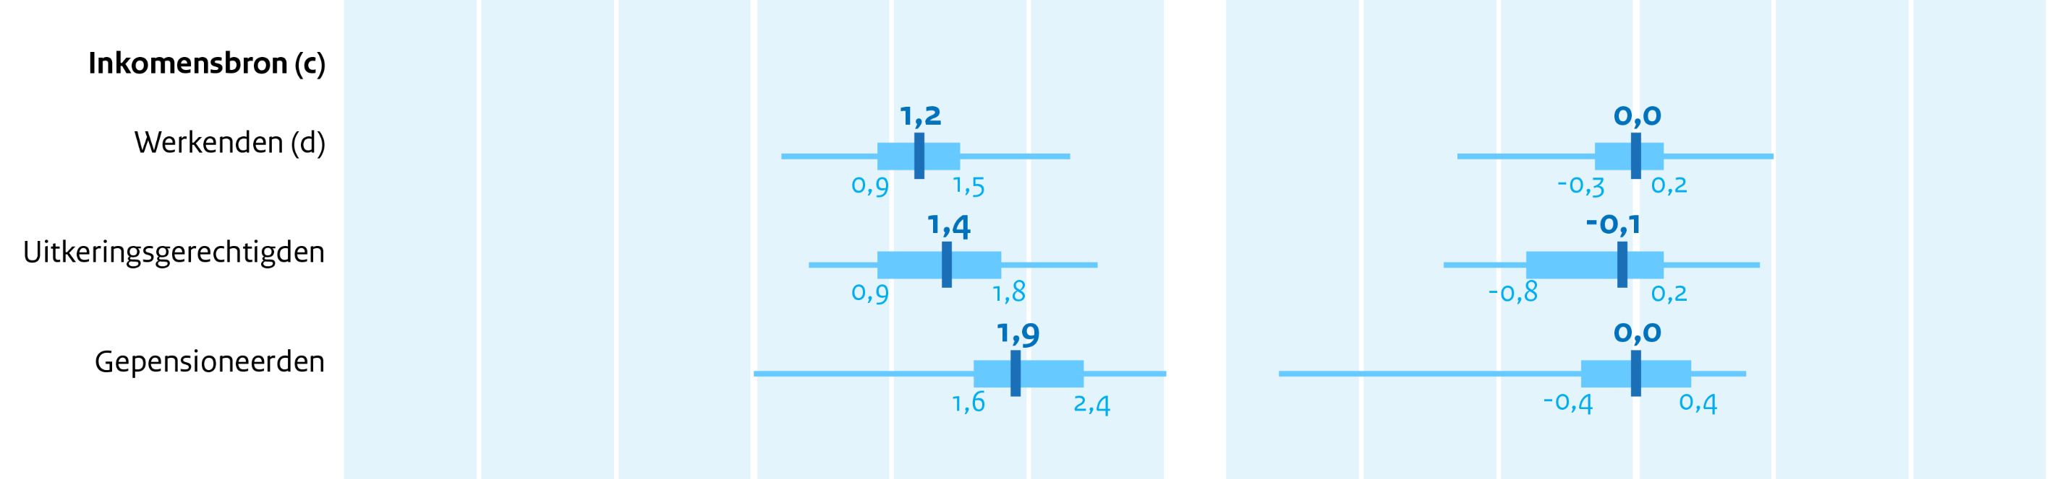
Koopkracht volgend jaar onveranderd
Boxplot inkomensgroepen of type inkomen

Slide 10
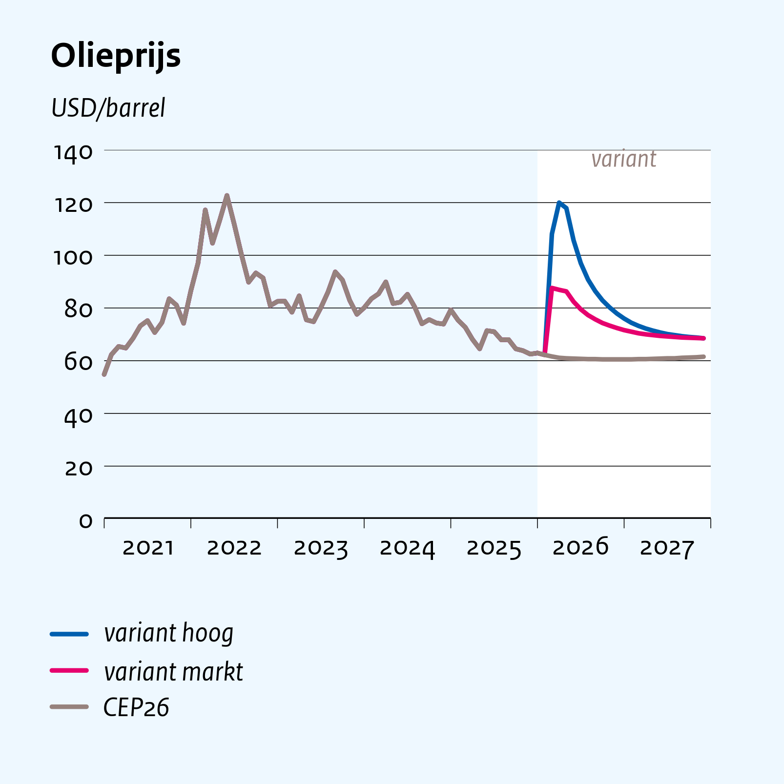
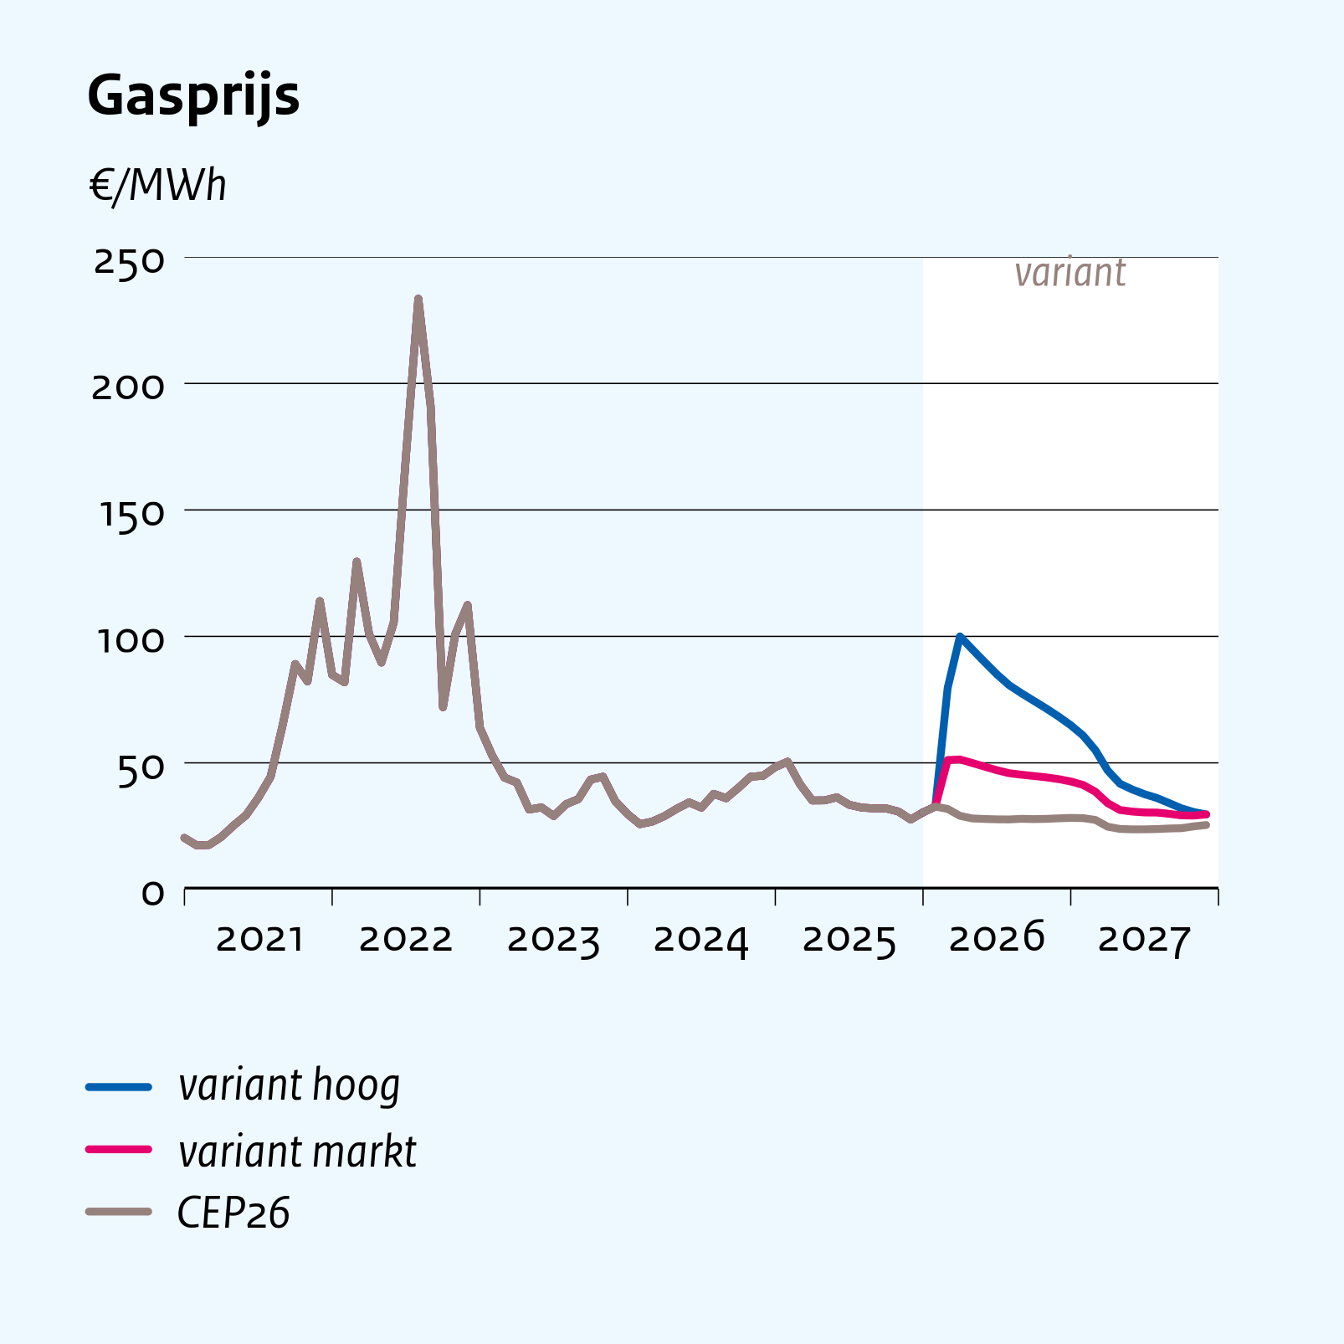
Energieprijzen en inflatie

Slide 11
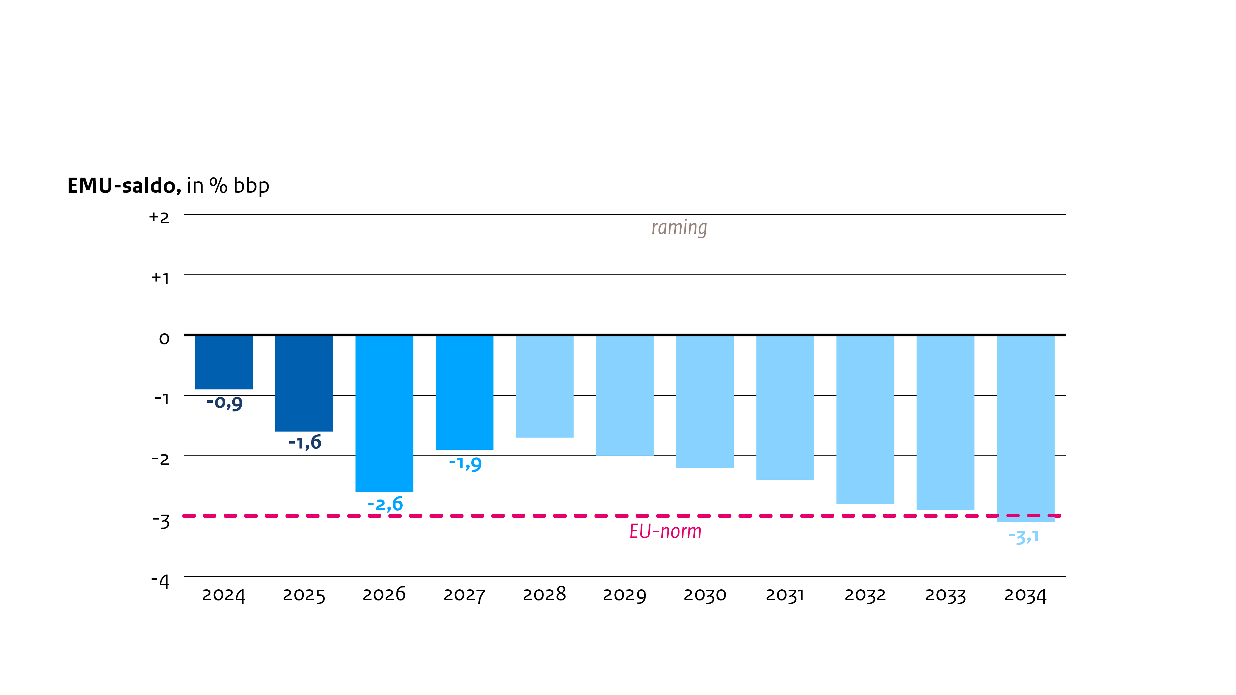
Overheidssaldo verslechtert en nadert 3%-norm

Slide 12
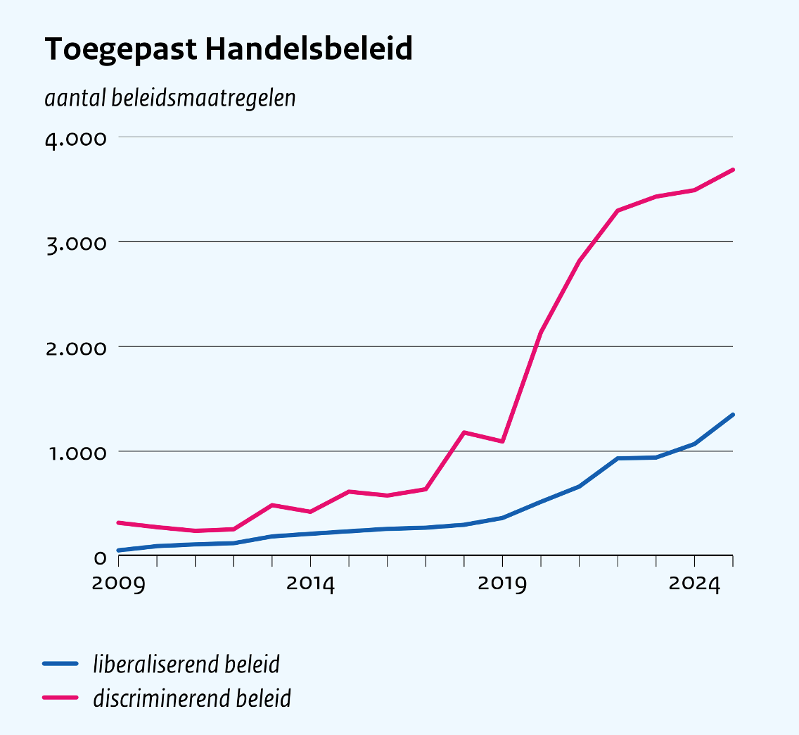
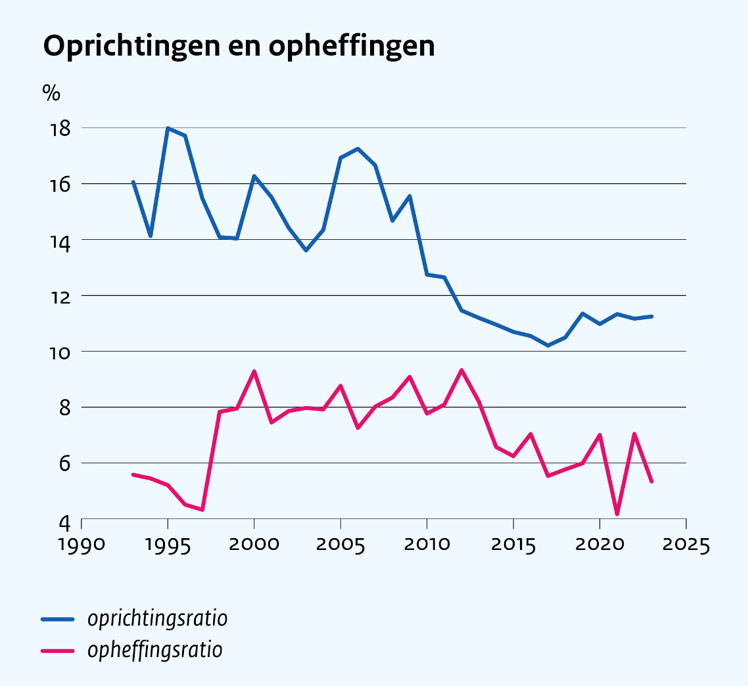
Strategische autonomie en bedrijvendynamiek
CPB Lecture 2025

Slide 13
Analyse Coalitieakkoord
Economie en arbeidsmarkt
Menselijk kapitaal en investeringsklimaat
Zorg
Wonen
Klimaat
Stikstof en natuur

Slide 14
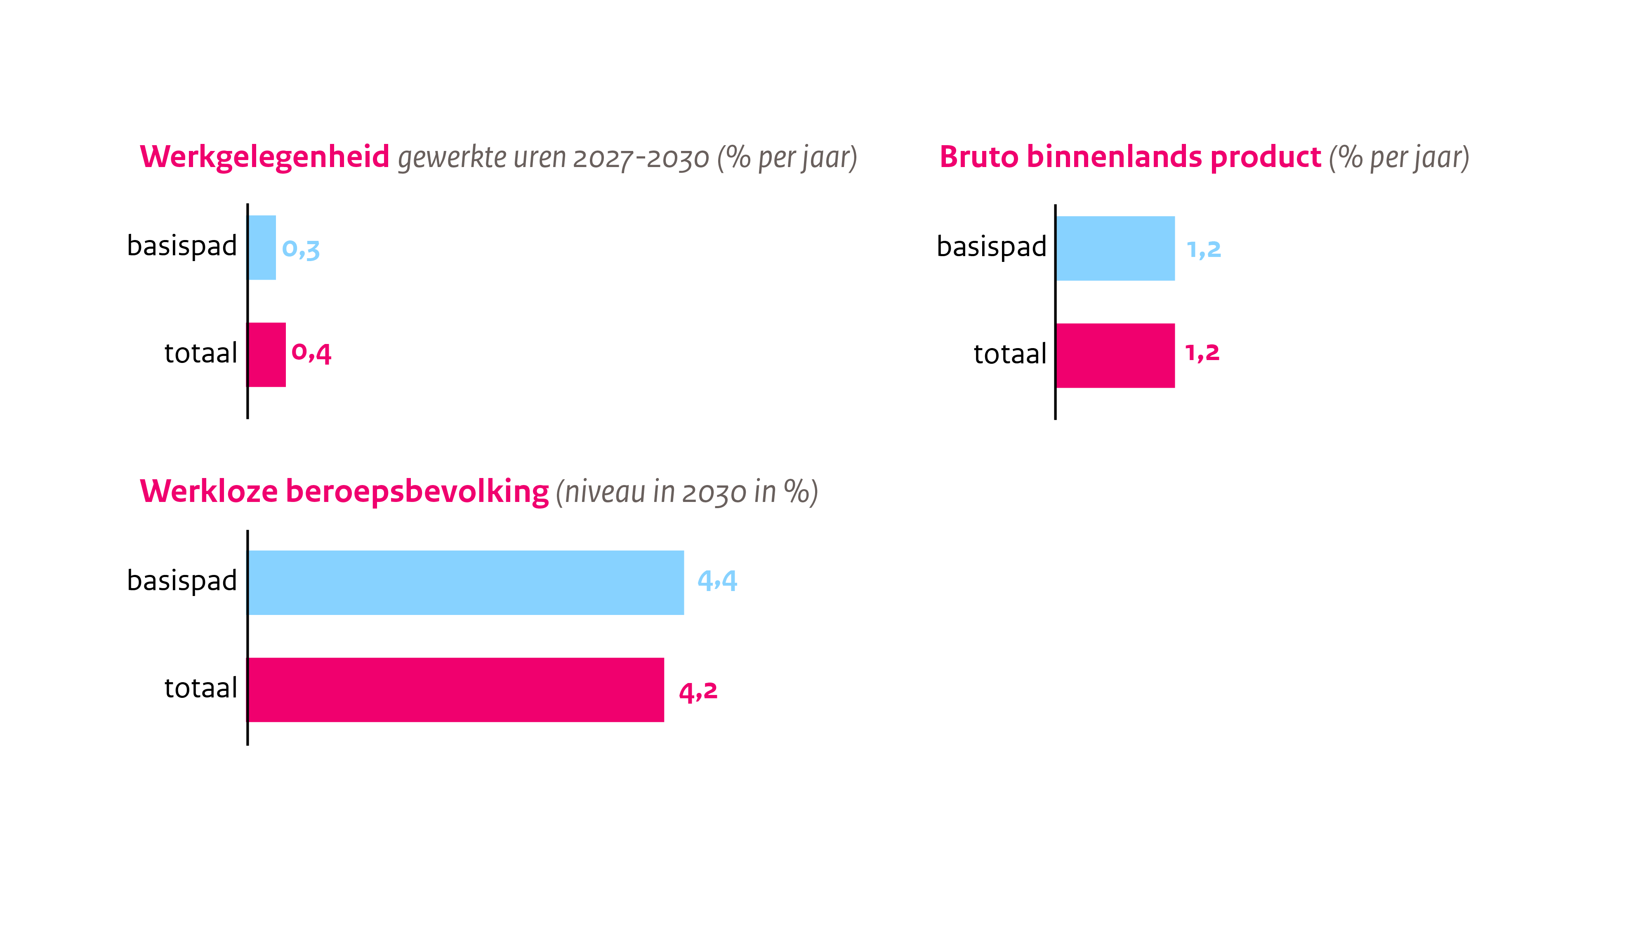
Effecten economie en arbeidsmarkt

Slide 15


Menselijk kapitaal
Investeringsklimaat
Uitgaven aan het onderwijs worden verhoogd, dit verhoogt de kwaliteit van het onderwijs.
Meer investeringen in publieke infrastructuur
Nationale investeringsinstelling positief voor scale-ups
Toekomstfonds gehalveerd

Slide 16


Zorg
Wonen
Lagere groei collectieve zorguitgaven
Eigen risico verhoogd
Minder kwaliteitsgroei
Preventie: suikertaks
Woonlasten blijven min of meer onveranderd
Lichte toename woningaanbod

Slide 17

Klimaat
Emissies broeikasgassen dalen, voornamelijk door subsidies
Industrie: via SDE++subsidies en elektrificatie door goedkopere elektriciteit
Windenergie op zee: afname emissies in Nederland en door export van groene stroom ook in buitenland
Landbouw (krimp veestapel en methaanremmers): lichte daling
Gebouwde omgeving (verplichting hybride warmtepompen): lichte daling
Mobiliteit: geen daling
Om op koers te blijven voor klimaatdoel 2050 is het pakket onvoldoende

Slide 18


Stikstof en natuur
Grotere stap richting stikstofdoelen dan basispad
Vooral door subsidies voor stoppers en techniek in de landbouw
Met name maatregelen in gebieden rondom natuur dragen bij aan herstel
Onzekerheid:
Veel regelgeving in CA nog onvoldoende concreet
Zonder uitwerking risico dat budgetten niet besteed worden
Stikstofdoelen 2035 uit het CA blijven nog buiten bereik

